Slide 1
KALKULUS Bagian 2. Sistem Bilangan Sesi Online 3
PROGRAM STUDI INFORMATIKA
UNIVERSITAS SIBER ASIA
Oleh :
Ambros Magnus Rudolf Mekeng,S.T,M.T

Slide 2
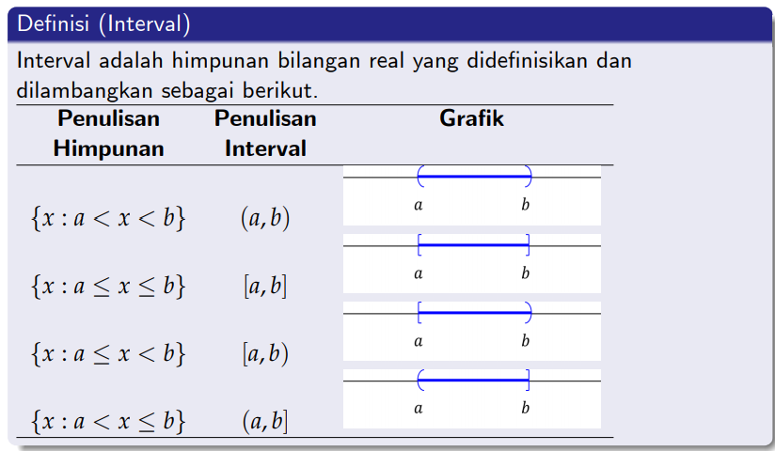
Interval

Slide 3
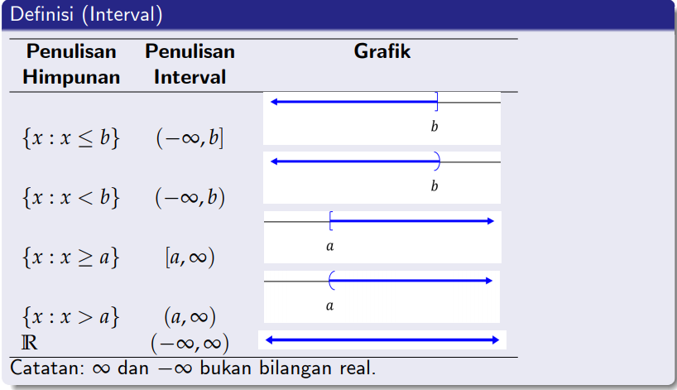

Slide 4
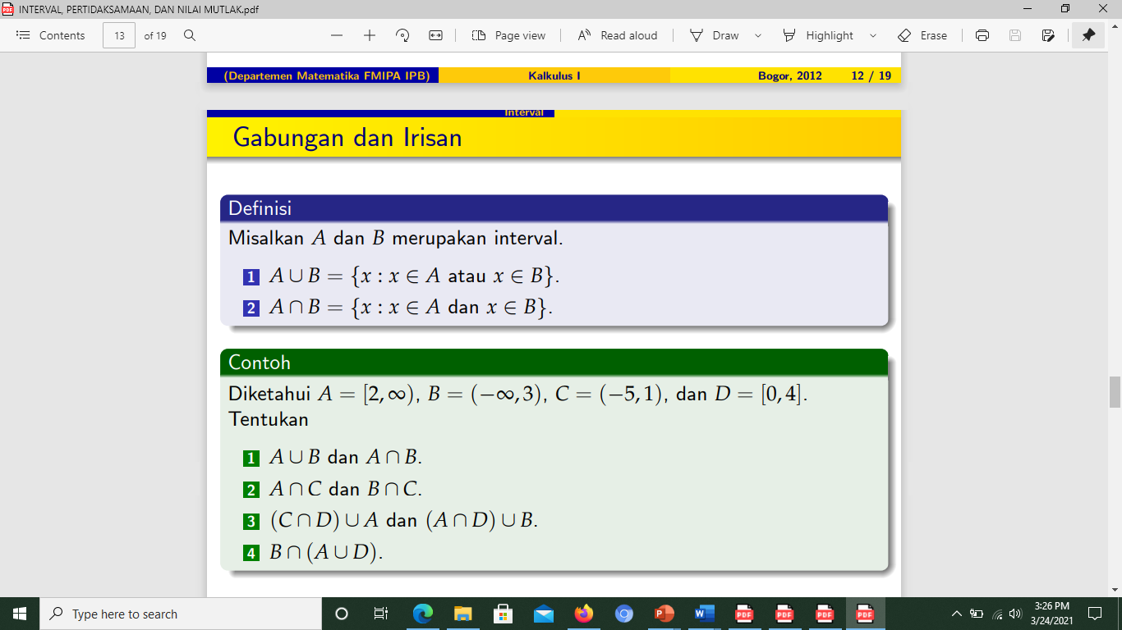
Interval

Slide 5


Interval
Himpunan penyelesaian suatu pertidaksamaan akan dapat dinyatakan dalam notasi himpunan damupun dalam bentuk interval.
Himpunan penyelesaian {x | a < x < b}dapat ditulis dengan (a, b)
yang menunjukkan interval terbuka yang terdiri semua bilangan real antara a dan b, tidak termasuk titik-titik ujung a dan b.
Contoh: (-1, 6) = {x | -1 ≤ x ≤ 6}
Himpunan penyelesaian {x | a ≤ x ≤ b}dapat ditulis dengan [a, b]
yang menunjukkan interval tertutup yang terdiri semua bilangan real antara a dan b, termasuk titik-titik ujung a dan b.
Contoh: [-1, 5] = {x | -1 ≤ x ≤ 5}

Slide 6
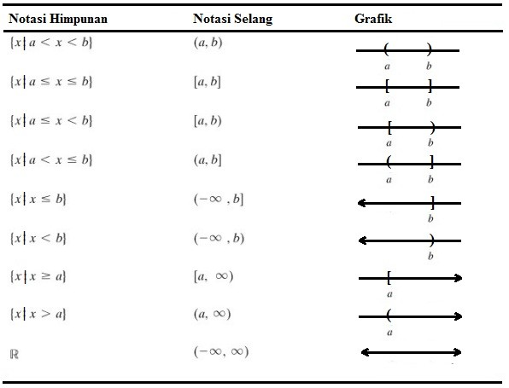
Interval
Tabel berikut menunjukkan beberapa macam interval:

Slide 7
◆ Contoh pertidaksamaan sederhana:
(i) 3x – 18 > 9
(ii) -5 < 2x + 6 < 4
(iii) 3x + 7 > 5x – 9
(iv) x² – x – 6 ≤ 0
(v) (x + 1) (x – 1)²(x – 3) ≤ 0
(vi)
x −1 _{> 0}
x + 2
◆ Menyelesaikan suatu pertidaksamaan adalah mencari semua himpunan bilangan real yang membuat pertidaksamaan itu berlaku. Berbeda dengan persamaan, yang himpunan pemecahannya umumnya terdiri dari satu bilangan atau mungkin sejumlah bilangan berhingga, himpunan pemecahan suatu pertidaksamaan biasanya terdiri dari suatu interval bilangan atau gabungan dari beberapa interval bilangan.

Slide 8
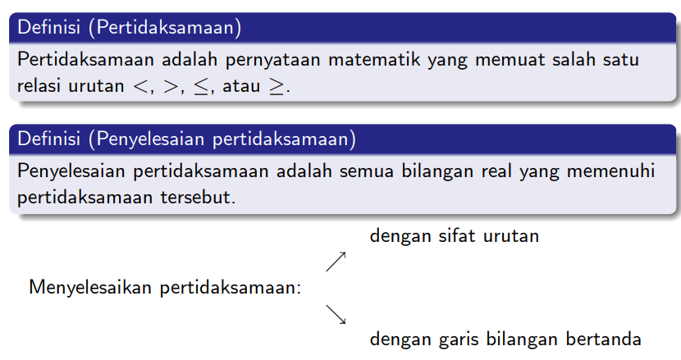
Pertidaksamaan

Slide 9
Menyelesaikan Pertidaksamaan
Prosedur menyelesaikan pertidaksamaan adalah mengubah pertidaksamaan satu langkah demi satu langkah hingga diperoleh himpunan penyelesaiannya jelas.
Dapat dilakukan operasi-operasi tertentu (tambah, kurang, kali, bagi, akar, pangkat) pada kedua ruas pada suatu pertidaksamaan. Perlakuan pada kedua ruas harus sama.
Ingat! Tidak ada operasi coret dalam operasi hitung. Itu hanya istilah teknik/cara saja
Contohnya:
Kedua ruas ditambah atau dikurangi dengan suatu bilangan
Kedua ruas dikali atau dibagi dengan suatu bilangan positif
Jika kedua ruas dikali atau dibagi dengan bilangan negatif, tanda pertidaksamaan harus berbalik arah

Slide 10

Contoh 1 :
Selesaikan pertidaksamaan 2x – 7 < 4x – 2 dan tunjukkan garis bilangan himpunan penyelesaiannya.
Penyelesaian:
2x – 7 < 4x – 2
2x < 4x – 2 + 7 (kedua ruas ditambah 7)
2x – 4x < 5
– 2x < 5
x > -5/2
(kedua ruas dikurangi 4x atau ditambah -4x)
(kedua ruas dibagi -2 atau dikali -1/2)
Himpunan penyelesaiannya = {x | x > -5/2} atau
ditulis dalam bentuk interval (-5/2, ∾) atau dapat juga ditunjukkan dengan garis bilangan

Slide 11

Contoh 2 :
Selesaikan pertidaksamaan -5 ≤ 2x + 6 < 4 dan tunjukkan garis bilangan himpunan penyelesaiannya.
Penyelesaian:
-5 ≤ 2x + 6 < 4
-5 – 6 ≤ 2x < 4 – 6 (kedua ruas dikurangi 6)
-11 ≤ 2x < -2
¹¹ ≤ x < -2/2 (kedua ruas dibagi -2 atau dikali -1/2)
− ¹¹ ≤ x < -1
2
Himpunan penyelesaiannya = {x | -11/2 ≤ x < -1} atau
ditulis dalam bentuk interval [-11/2, -1) atau dapat juga ditunjukkan dengan garis bilangan

Slide 12
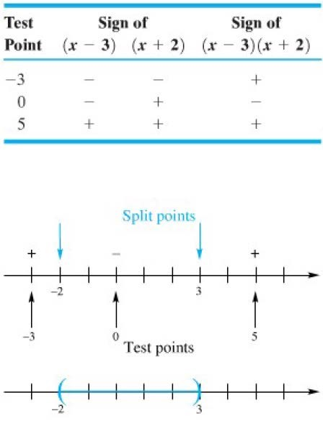
Contoh 3 :
Selesaikan pertidaksamaan kuadrat x² – x < 6
Penyelesaian:
Pertama, pindahkan semua suku bukan nol ke salah satu ruas dan faktorkan.
x² – x < 6
(dikurangi 6) (faktorkan)
x² – x – 6 < 0
(x + 2)(x – 3) < 0
Ingat bahwa,
x – a bernilai positif untuk x > a dan bernilai negatif untuk x < a
Berdasarkan hasil uji titik tersebut, maka himpunan penyelesaiannya adalah
{x | -2 < x < 3} atau ditulis (-2, 3)

Slide 13
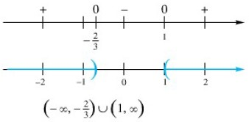
Contoh 4 :
Selesaikan pertidaksamaan kuadrat 3x² – x – 2 > 0
Penyelesaian:
Karena, 3x² – x – 2 = (x – 1)(3x +2) = 3(x – 1)(x +2/3) Jadi, titik pemisahnya adalah 1 dan -2/3
Bisa dipilih titik uji x = -1, x = 0, dan x = 2 Diperoleh informasi seperti
gambar di samping:
Berdasarkan hasil uji titik tersebut, maka
himpunan penyelesaiannya adalah {x | x < -2/3 ⋃ x > 1 } atau ditulis dalam interval (-∾, -2/3) ⋃ (1, ∾)

Slide 14
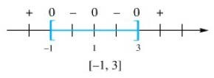
Contoh 5 :
Selesaikan pertidaksamaan (x +1) (x – 1)² (x – 3) ≤ 0
Penyelesaian:
Amati, hasil bagi tersebut berubah tanda pada x = -1, 1, dan 3 Dapat diambil titik uji x = -2, x = 0, x = 2, dan x = 4.
Berdasarkan hasil uji titik tersebut diperoleh
Berdasarkan hasil uji titik tersebut diperoleh himpunan penyelesaian = [-1, 1] ⋃ [1, 3] = [-1, 3]

Slide 15
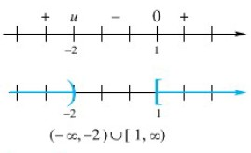
Contoh 6 :
Selesaikan pertidaksamaan
Penyelesaian:
x −1 _{≥ 0}
x + 2
Hati-hati. Jangan langsung kalikan kedua ruas dengan (x +2) karena (x + 2) mungkin bernilai positif atau negatif, sehingga harus mempertimbangkan apakah tanda pertidaksamaan perlu dibalik atau tidak. Sehingga harus mengurai dua permasalahan. Lebih mudah jika
mengamati hasil bagi tersebut berubah tanda pada x = 1 dan x = -2. Dapat diambil titik uji x = -3, x = 0, dan x = 2.
Pada x = 2, nilai _{x + 2} menjadi tak terdefinisi. Jadi, x = 2 tidak
masuk dalam himpunan penyelesaian. Berdasarkan hasil uji titik tersebut diperoleh himpunan penyelesaian = (-∾, -2) ⋃ [1, ∾)

Slide 16
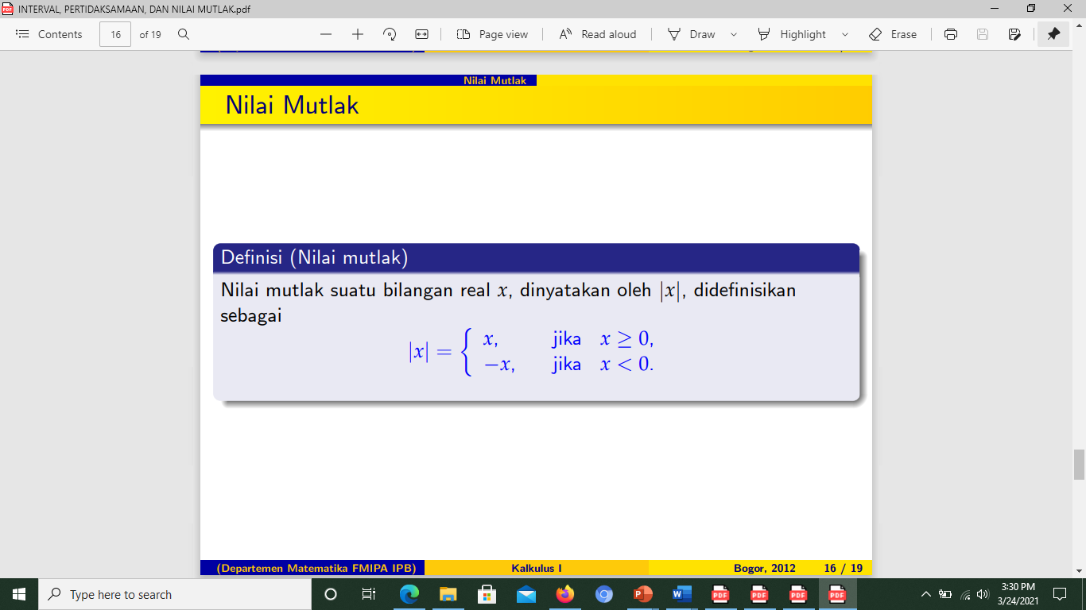
Nilai Mutlak

Slide 17
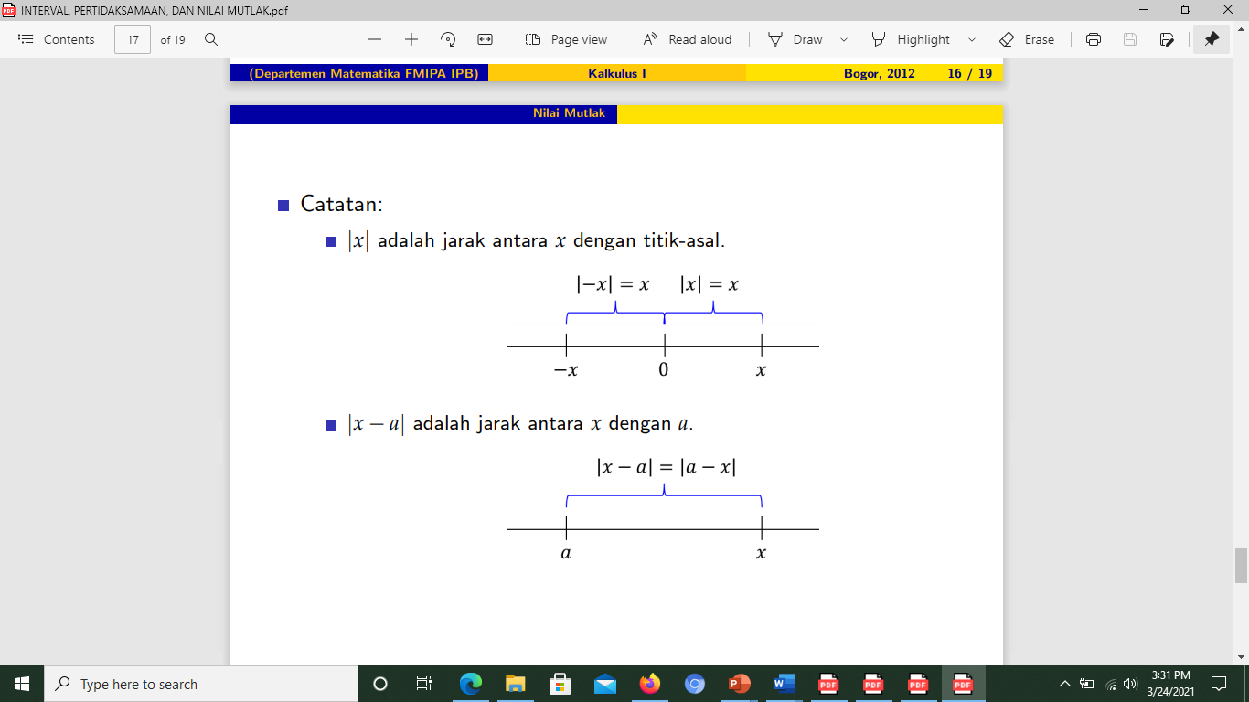
Nilai Mutlak

Slide 18
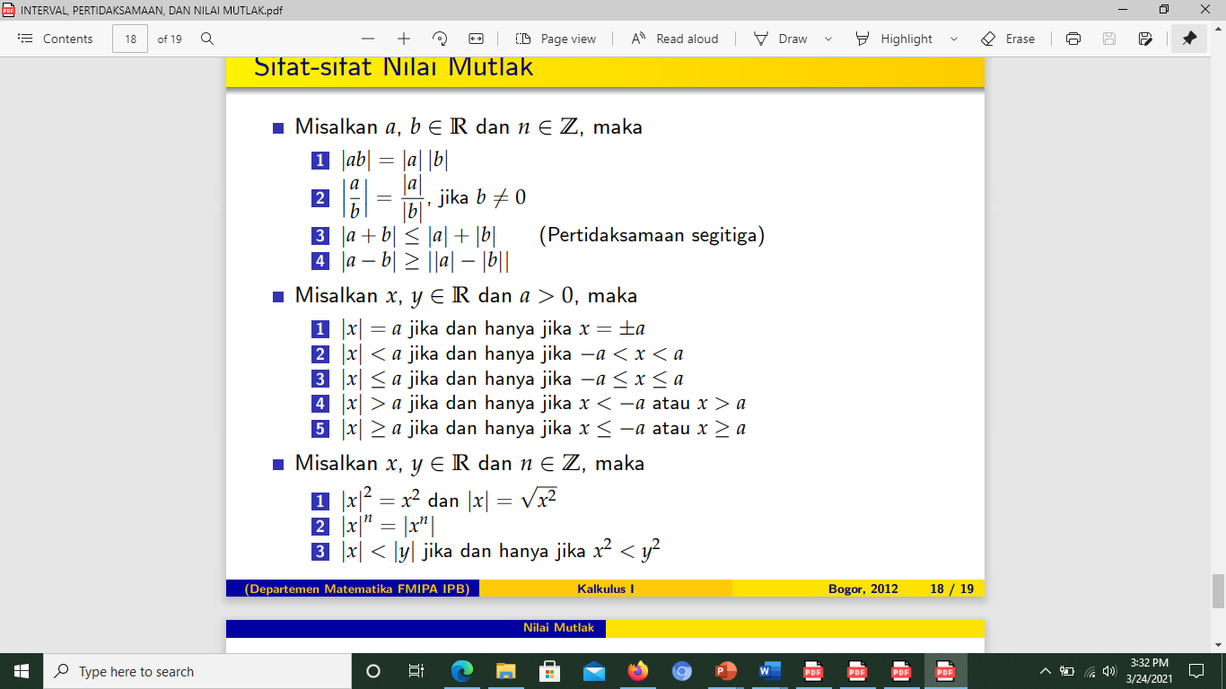
Sifat – Sifat Nilai Mutlak

Slide 19
